Slide 1
1 МАЙ - ДЕН НА ТРУДА
Изготвила: Кристина Димова – учител ЦСОП – Бургас

Slide 2
Какво трябва да знаем за празника?
Началото на празника се поставя през далечната 1886г. в САЩ след мащабна национална стачка.

Slide 3
Какво знаем за празника?
1 май е национален празник за България.
Тогава се почита делото на всички работещи хора.

Slide 4
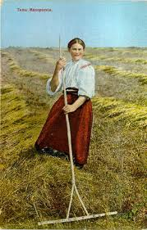
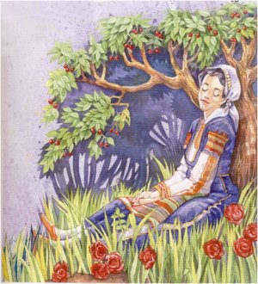
Защо е важно да работим?
Всички сме чували за българската народна мъдрост, която гласи: “Който не работи, не трябва да яде!”

Slide 5
Защо са важни различните професии?
Лекар и медицински специалисти– грижат се за здравето на хората, лекува ги, когато са болни.

Slide 6
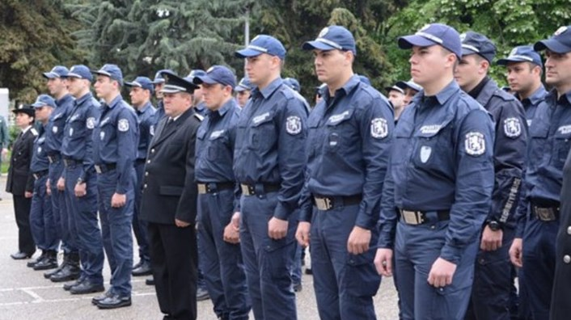
Полицай
Полицаите следят за спазването на законите, когато ги нарушаваме,може да бъдем арестувани и съдени.

Slide 7
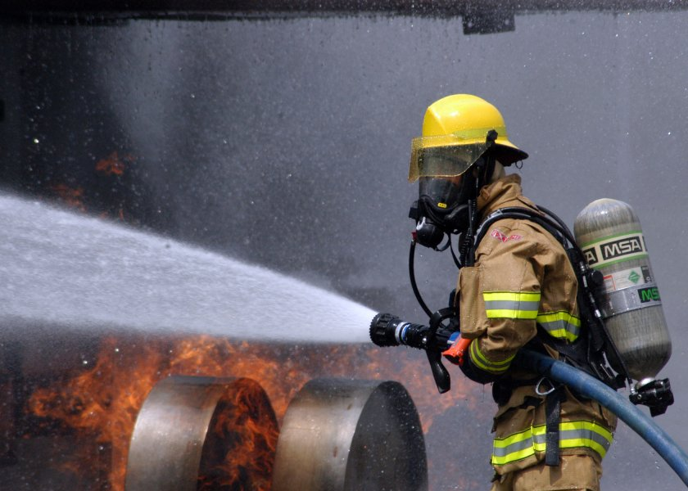
Пожарникар
Когато някъде възникне пожар, те са там, за да го загасят, рискуват живота си, за да опазят чуждия.

Slide 8
Учител
Благодарение на учителите си се учим да четем, пишем, те ни помагат да опознаем света по – добре.

Slide 9
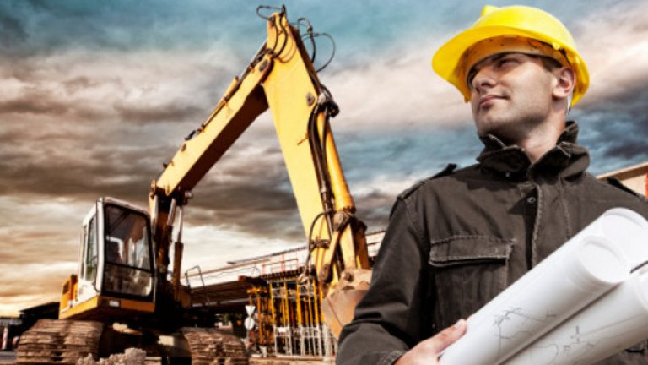
Строител
Строителите са построили нашите домове, благодарение на техния усилен труд, ние имаме къде да живеем.

Slide 10
Водопроводчик
Благодарение на тяхната усилена работа, ние имаме вода в домовете си. Когато имаме проблем с водата, за да го отстрани викаме водопроводчика.

Slide 11
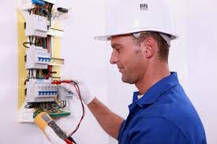
Електротехник
Този човек се занимава с електричество. А то е изключително важно за нас. Когато имаме проблем с него се обаждаме на електротехник.

Slide 12
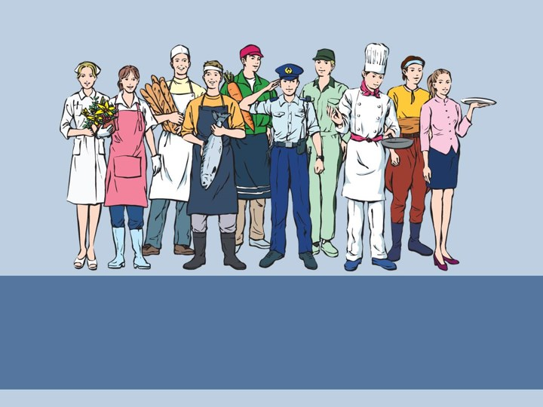
Всички професии са важни!
Голяма част от професиите крият много рискове за здравето, но без тези професии, светът нямаше да е това, което е.

Slide 13
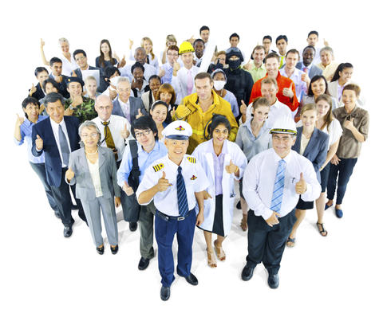
Всички професии са важни!
Всеки с труда си помага на обществото!
ЦЕНИ ВСЕКИ ПОЛОЖЕН ТРУД!
ЦЕНИ ВСЯКА ПРОФЕСИЯ! ЧЕСТИТ ПРАЗНИК!

